Slide 1
Основы практического использования нейронных сетей. Лекция 7. Типы сверточных слоев.
Дмитрий Буряк.
к.ф.-м.н.
dyb04@yandex.ru

Slide 2
Операция свертки
Свертка 2D матриц
P – число элементов вдоль границ, заполняемых нулями
S – ширина сдвига ядра
- Размер выходного массива (i- размер входного массива)
https://towardsdatascience.com/what-is-transposed-convolutional-layer-40e5e6e31c11

Slide 3
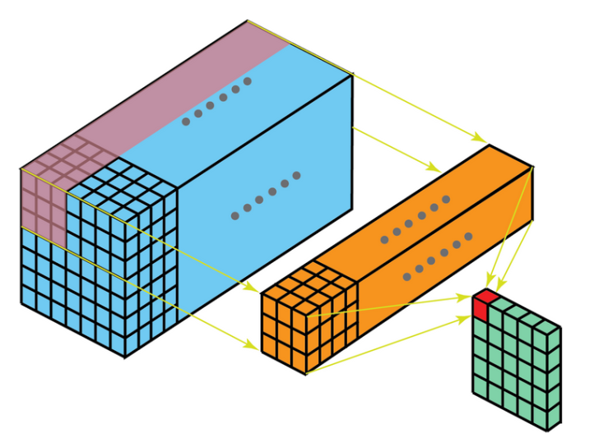
2D свертка
2D свертка
2D свертка: получение одного выходного элемента
Выполнение 2D свертки, число входных карт Din, выходных - Dout
1D свертка (аналогично для 2D тензора)
https://towardsdatascience.com/a-basic-introduction-to-separable-convolutions-b99ec3102728

Slide 4
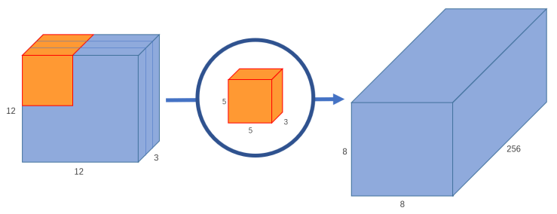
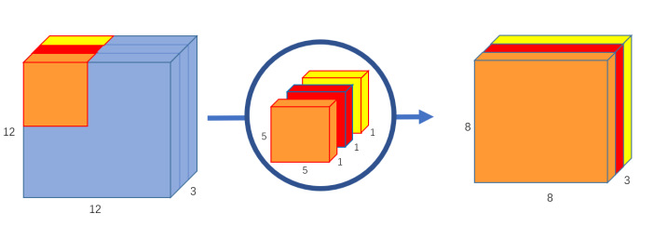
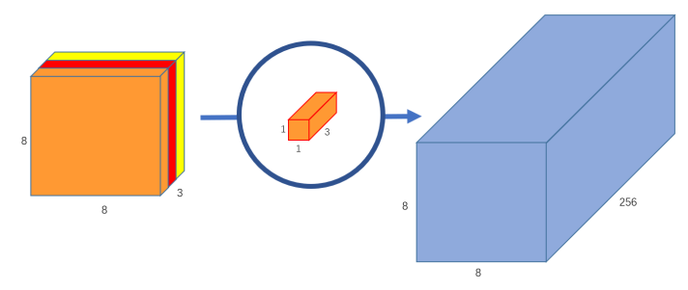
Depthwise Separable
Входной тензор: WxHxC_{I};
Ядро: K₁xK₂;
Выходной тензор: WxHxC_{O};
Обычная свертка
Число операций: K₁xK₂xC_{I}xWxHxC_{O};
Свертка Depthwise Separable
Depthwise, число операций: K₁xK₂xC_{I}xWxH;
Pointwise, число операций: C_{I}xWxHxC_{О};
Общее число операций: K₁xK₂xC_{I}xWxH+ C_{I}xWxHxC_{О};
+: Вычислительная эффективность
-: Потеря точности
Обычная свертка, 1228800 операций
Depthwise Separable, 52952 операций
https://towardsdatascience.com/a-basic-introduction-to-separable-convolutions-b99ec3102728

Slide 5
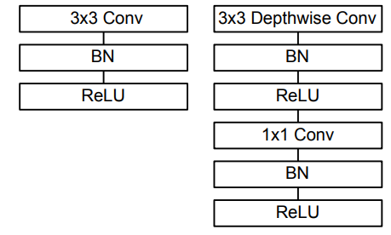
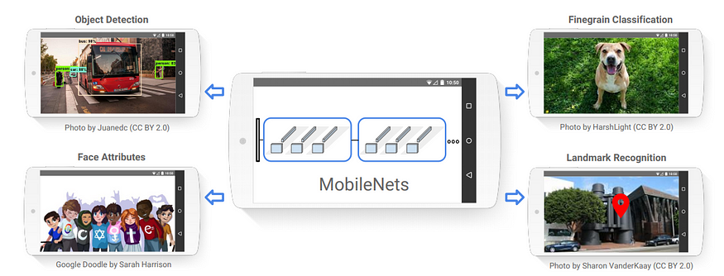
Depthwise Separable. MobileNet
Распознавание изображений.
Слева: обычный сверточный слой
Справа: Depthwise separable
Сравнение MobileNet с GoogleNet и VGG-16
Области применения MobileNet
A. Howard, et al., MobileNets: Efficient Convolutional Neural Networks for Mobile Vision Applications, 2017

Slide 6
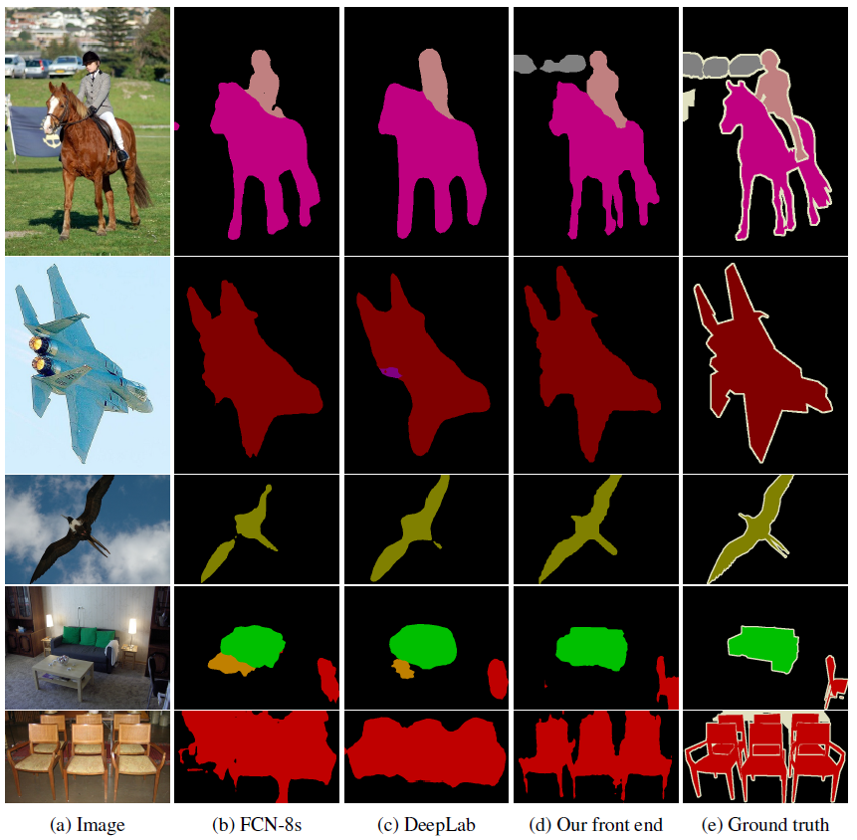
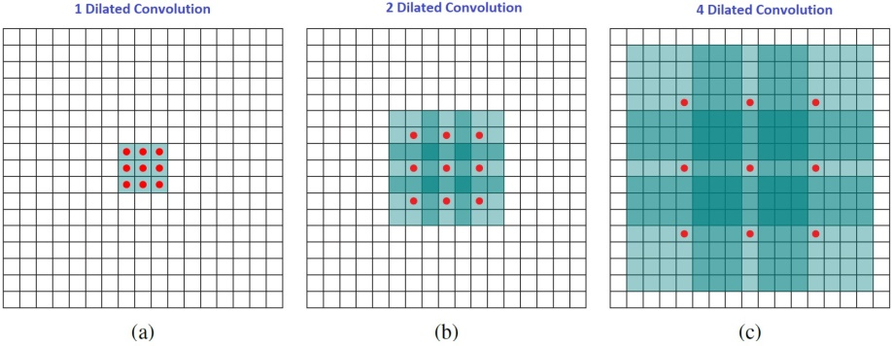
Dilated Convolution
Dilated convolution
Прореживание рецептивного поля
Увеличение рецептивного поля с сохранением числа параметров и операций.
Примеры dilated convolution
Применение к задаче сегментации
https://towardsdatascience.com/a-comprehensive-introduction-to-different-types-of-convolutions-in-deep-learning-669281e58215

Slide 7
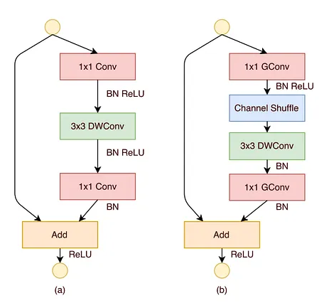
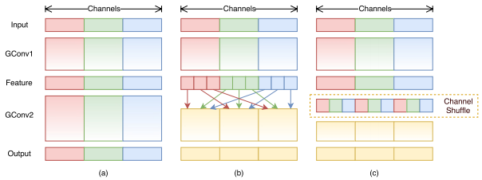
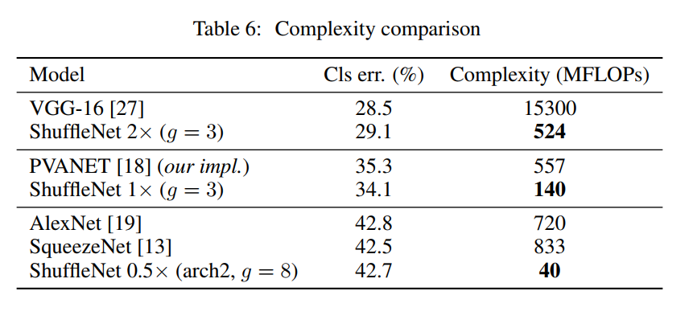
Shuffle convolution
Shuffle convolution
Поканальные свертки с дальнейшим перемешиванием результирующих карт.
ShuffleNet (X. Zhang, et al., 2018)
a Depthwise separable
b. Shuffle convolution
a, b Поканальная свертка
c. Shuffle convolution
Сравнение точности и вычислительной сложности ShuffleNet с другими архитектурами
https://towardsdatascience.com/a-comprehensive-introduction-to-different-types-of-convolutions-in-deep-learning-669281e58215

Slide 8
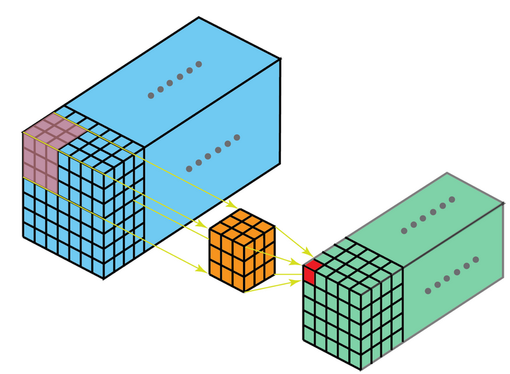
3D свертка
3D свертка
Применяют для обработки 3D данных
Выполнение 3D свертки
https://towardsdatascience.com/a-comprehensive-introduction-to-different-types-of-convolutions-in-deep-learning-669281e58215

Slide 9
Transposed convolution
Транспонированная свертка (Transposed convolution) ≠обратная свертка (deconvolution)
Применяют для получения выходных данных большего размера (автоэнкодеры, GAN)
(S,P) – параметры
z – число нулей, вставляемых между столбцами и строками)
p’ – число нулей вокруг исходного массива
s’ – шаг сдвига ядра
- Размер выходного массива (i- размер входного массива)
https://towardsdatascience.com/what-is-transposed-convolutional-layer-40e5e6e31c11

Slide 10
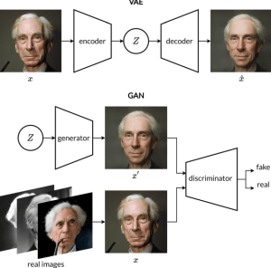
Transposed convolution
Применение в декодерах и генераторах

Slide 11
Вопросы
Почему Depthwise Separable свертка является вычислительно более эффективной во сравнению с обычной операцией свертки в НС?
Отличие 2D свертки от 3D свертки?
Как выполняется transposed convolution?

